Slide 1

«Снежный ком»: управление требованиями при реинжиниринге ИС
Екатерина Тихомирова
X5 Retail Group

Slide 2


"Пускай река сама несет меня!"

Slide 3

Где у него стоп-кран?

Slide 4
Виды реинжиниринга
Функциональность
Сопровождение
Модернизация
Требования бизнеса
Замещение
Сопровождение
Система 1
Разработка системы
Система 2
Время

Slide 5
Методы перехода на новую систему

Slide 6
Пример проекта
Сентябрь-ноябрь 2017 | Январь 2018 – Июнь 2018 | Июль 2018 –Октябрь 2018 | октябрь- 2018 – декабрь 2018 | Январь 2018 – май 2018 | Июнь 2019 – декабрь 2019 | 2020 год
GAP анализ и подготовка проекта
GAP 1 приоритета согласованы
Концептуальное проектирование
GAP 1 приоритета
Конфигурация и доработка Системы
Пилот 2 магазина
Тестирование
Подготовка к пилоту
Проектирование GAP 2 приоритета
Расширение пилота (20 магазинов)
Разработка
Тираж 1 этап (300 магазинов)
Тестирование
Реализация GAP 3 приоритета

Slide 7
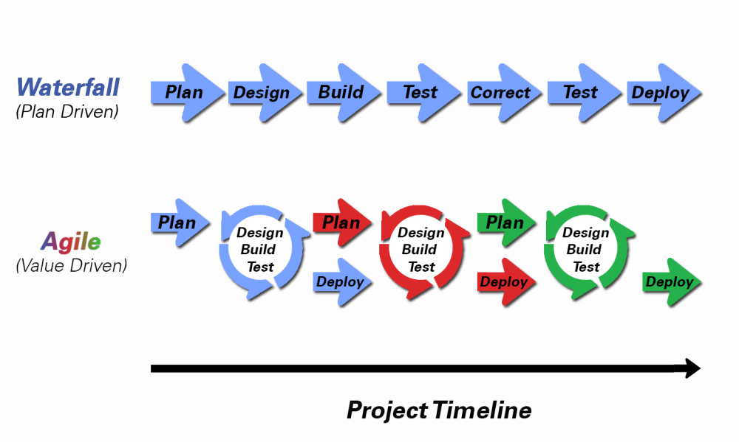
Ожидание

Slide 8

Реальность
Бизнес развивается, появляются новые требования
Ряд бизнес-подразделений «не спешит» менять привычный уклад
Компромисс между сроками и качеством
Отсутствие документации для старой системы
Требуется частичный реинжиниринг бизнес-процессов, а не перенос «старых костылей»
Сложность построения полноценной модели для учета взаимосвязей между бизнес-процессами

Slide 9

Новые требования – откуда?
Законодательство (например, ФЗ-54, Алкоголь, Меркурий, Табак)
Маркетинг (новые партнеры, лояльность клиентов)
Скорость принятия решений (аналитика, юзабилити)

Slide 10

Раз… и новая система!
Бизнес не хочет терять то, что есть, что как-то работает
Остановка не столько системы, а бизнес-процесса приводит к потере выгоды (например, продажа на кассе, приемка в магазине) – для business critical систем
Переход мгновенно и без ошибок – это возможно?

Slide 11

Давно забытое старое
Наследие старой системы – технологии и архитектура более 20 лет назад
GAP – анализ
Выбор средств моделирования и документирования – важен не только инструмент, но и процесс работы с ним группы аналитики (например, Confluence)

Slide 12
Что делать?
Выбор оптимальной стратегии перехода (взвешенная оценка)
Заморозка изменений в старой системе
Поддержка бизнеса (awareness)
Понимание конечного результата (vision)
Авторитет и компетенции Владельца продукта
Качественный GAP анализ и проектирование (инструменты, аналитики)

Slide 13


Slide 14
Спасибо за внимание
Спасибо моей семье и моим коллегам за поддержку и советы!
Екатерина Тихомирова
X5 Retail Group
ekaterina.poznyakova@x5.ru

